Slide 1
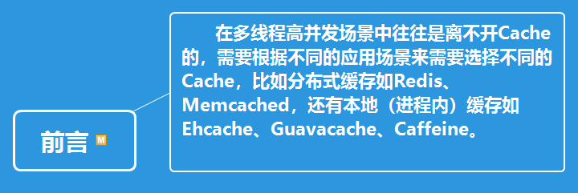

CaffeineCache-简介

Slide 2
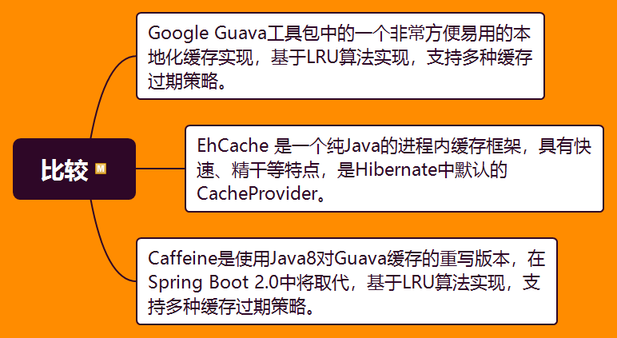
CaffeineCache-本地缓存对比

Slide 3
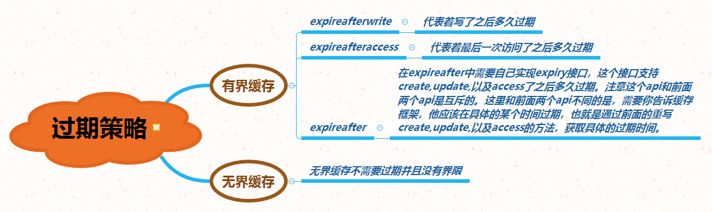
CaffeineCache-过期策略

Slide 4

CaffeineCache-更新策略

Slide 5
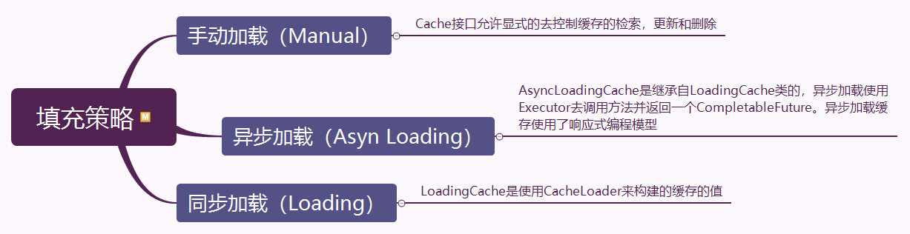
CaffeineCache-填充策略

Slide 6
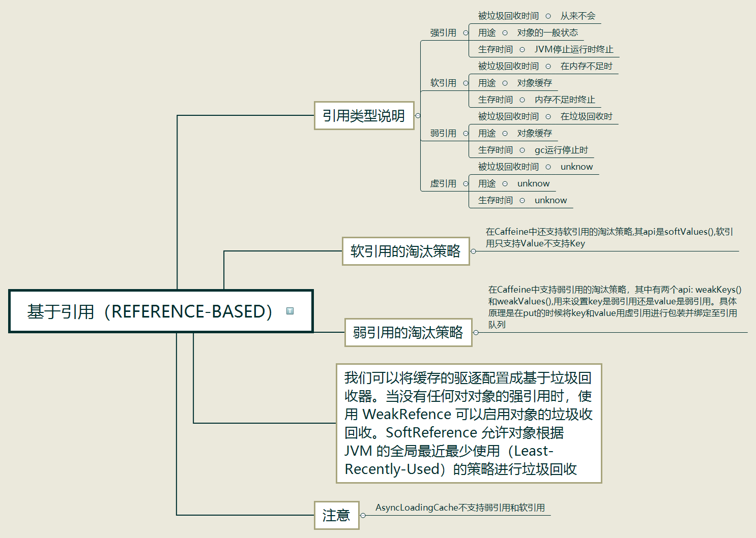
CaffeineCache-驱逐策略-基于引用

Slide 7
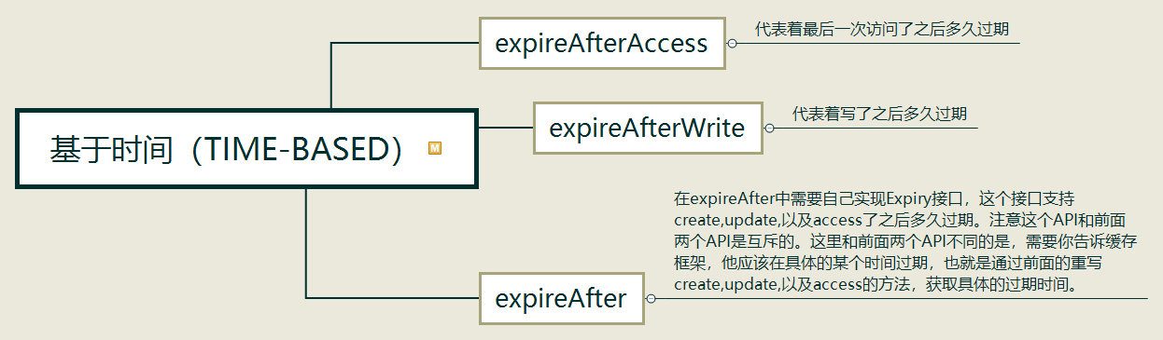
CaffeineCache-淘汰策略-基于时间

Slide 8
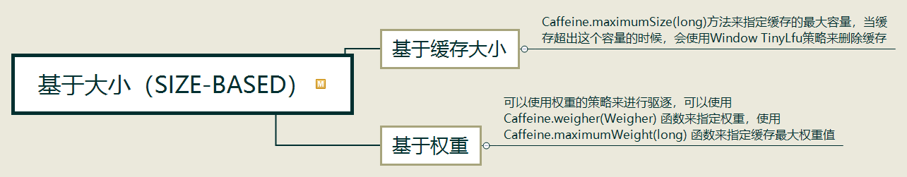
CaffeineCache-淘汰策略-基于大小

Slide 9
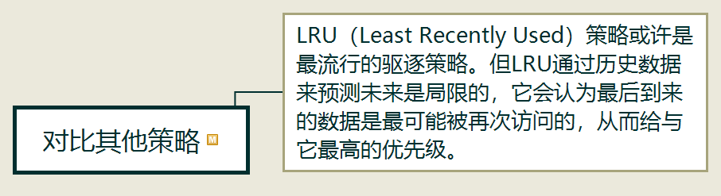
CaffeineCache-淘汰策略-对比其他

Slide 10
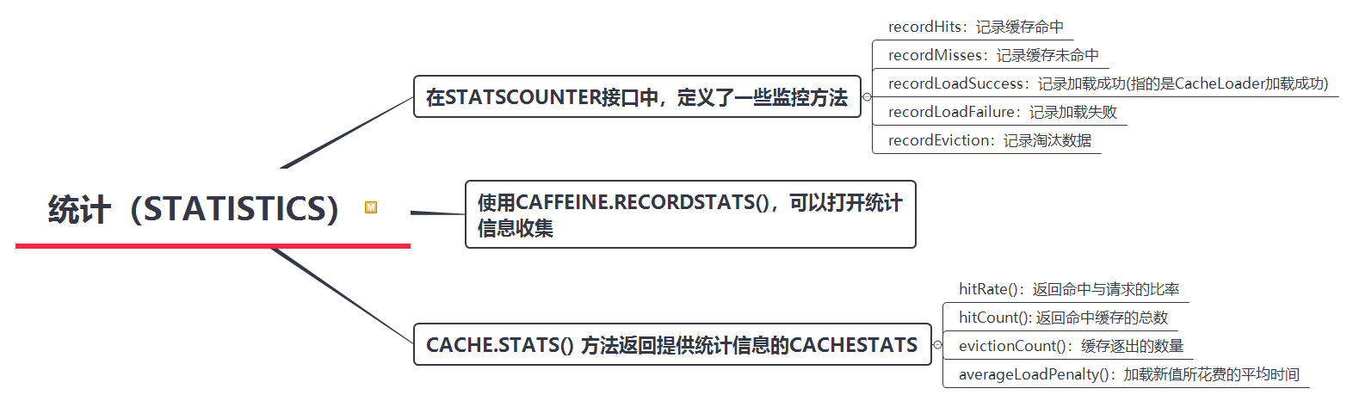
CaffeineCache-监控策略
在Caffeine中提供了一些的打点监控策略，通过recordStats()Api进行开启，默认是使用Caffeine自带的，也可以自己进行实现。 在StatsCounter接口中，定义了需要打点的方法目前来说有如下几个:
recordHits：记录缓存命中
recordMisses：记录缓存未命中
recordLoadSuccess：记录加载成功(指的是CacheLoader加载成功)
recordLoadFailure：记录加载失败
recordEviction：记录淘汰数据
通过上面的监听，我们可以实时监控缓存当前的状态，以评估缓存的健康程度以及缓存命中率等，方便后续调整参数。

Slide 11
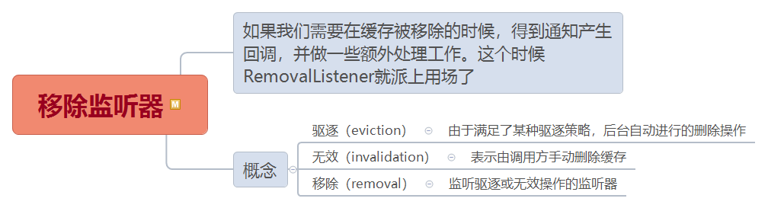
CaffeineCache-移除监听器

Slide 12
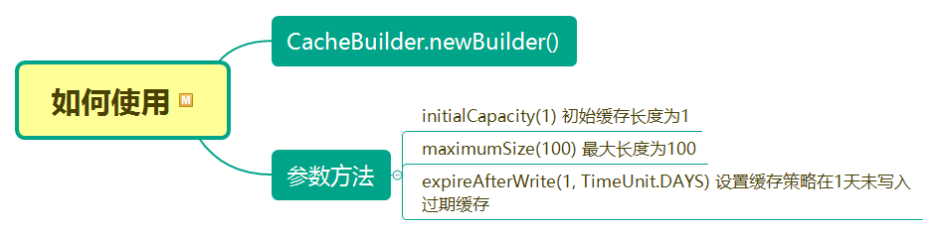
CaffeineCache-使用

Slide 13
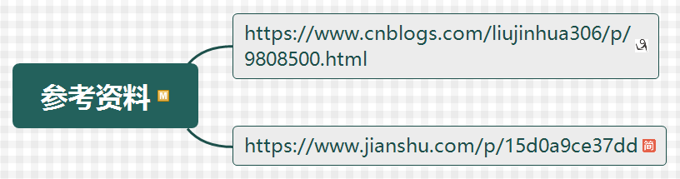
参考资料

